Slide 1
проект «Моя семья» Первая младшая группа
«Организация совместной работы родителей и педагогов по формированию семейных ценностей у дошкольников через совместную деятельность.»
Муниципальное казённое дошкольное учреждение Борисоглебского городского округа Центр развития ребёнка –
детский сад №11

Slide 2
Автор проекта
Болтуноваа Елена Александровна – воспитатель
первой квалификационной категории

Slide 3
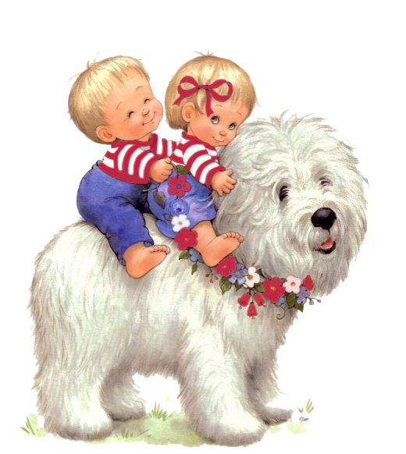
Вид проекта: познавательно – игровой
Продолжительность: краткосрочный. 2 недели
Участники проекта: воспитатели, дети, родители.
Образовательные области: познание, речевое развитие, художественно – эстетическое, физическое, социально – коммуникативное развитие.

Slide 4
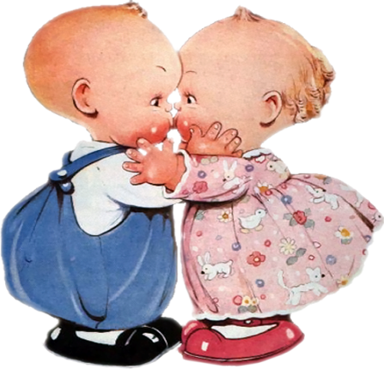
Актуальность :
В младшем дошкольном возрасте у детей начинают формироваться элементарные представления о явлениях общественной жизни и нормах человеческого общения. Детям этого возраста свойственна большая эмоциональная отзывчивость, что позволяет воспитывать в них любовь, добрые чувства и отношения к окружающим людям и, прежде всего, к близким, к своей семье. А ведь это основа из основ нравственно – патриотического воспитания, его первая и самая важная ступень Мало кто из детей свою родословную. Уходят в прошлое семейные праздники и традиции.. Ребёнок должен осознать себя членом семьи, неотъемлемой частью своей малой родины, потом – гражданином России.

Slide 5
Цель проекта:
Формирование у детей первоначальных представлений о семье.
Задачи проекта:
• Вызвать положительные эмоции в беседе о семье, развивать умение выражать свои чувства (радость, нежность) ;
• Познакомить детей с понятиями «семья», «имя» и «фамилия»;
• Учить называть членов своей семьи, вызвать интерес к собственному имени;
• Воспитывать у ребёнка доброжелательное отношение, уважение к своим родителям, желание помогать им.

Slide 6
Ожидаемый результат: дети больше узнают о своей семье: о членах семьи, о жизни бабушек и дедушек; совместная деятельность будет способствовать укреплению детских – родительских отношений
Формы реализации: занятие, беседа, чтение художественной литературы, дидактические , подвижные, пальчиковые, рассматривание иллюстраций и картин, творчески – продуктивная деятельность (рисование, лепка), работа с родителями.
Конечный результат: Поделка – подарок для семьи, развлечение «Вместе весело шагать», фотоальбом «Моя дружная семья»

Slide 7
Этапы работы над проектом:
1 этап – подготовительный.
1. Рассматривание фотографий своей семьи; беседы о семье «Моя семья», «Праздники в моей семье».
2. Подборка стихов о маме и папе, о бабушке и дедушке.
3. Подбор дидактических, сюжетно-ролевых, театрализованных игр на семейную тематику.
4. Подготовка атрибутов для сюжетно-ролевых («Семья», «Дочки-матери», дидактических («Чья мама? ») и театрализованных игр («Колобок») .

Slide 8
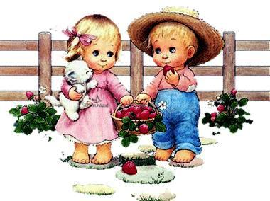
11 этап - основной
НАПРАВЛЕНИЕ «СОЦИАЛЬНО – ЛИЧНОСТНОЕ РАЗВИТИЕ»
СОЦИАЛИЗАЦИЯ: формирование семейной принадлежности, развивать атмосферу тепла, любви и дружбы.
ИГРОВАЯ ДЕЯТЕЛЬНОСТЬ: формировать умение проявлять интерес к игровым действиям сверстников; обучение детей реализации игрового замысла. Сюжетно-ролевые игры «Семья», «День рожденья», «Дочки-матери».
Дидактические игры «Чья мама? », «Вежливые слова». Театрализованная игра по сказке «Колобок» (на протяжении всего проекта) .

Slide 9
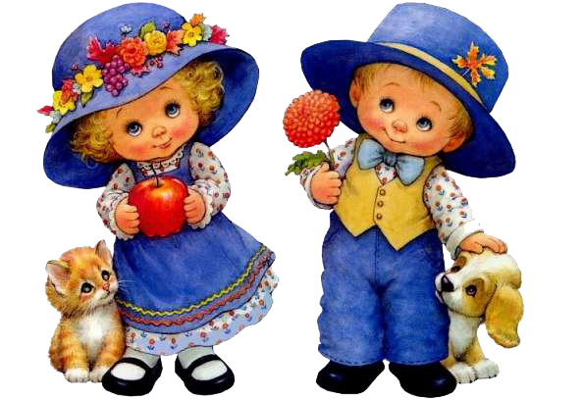
НАПРАВЛЕНИЕ «ПОЗНАВАТЕЛЬНО – РЕЧЕВОЕ РАЗВИТИЕ» ПОЗНАНИЕ:
закреплять и расширять представление детей о семье. Тематические занятия на темы: «Моё имя» (первая неделя, в первой половине дня).
Конструирование из строительного материала «Мебель для комнаты», «Мой дом» (вторая неделя, вечернее время) .
КОММУНИКАЦИЯ: продолжать развивать речь, как средство общения; развивать умение устанавливать эмоциональный контакт между всеми участниками. Беседа на тему «Ласковые слова для мамы» (первая неделя, вторая половина дня).

Slide 10
ЧТЕНИЕ ХУДОЖЕСТВЕННОЙ ЛИТЕРАТУРЫ:
формировать умение внимательно слушать стихотворения; формирование интереса и потребности в чтении (восприятии) книг.
«Козлятки и волк», «Сказка о глупом мышонке», «Три медведя», «Колобок», «Бабушкины руки», «Вот дедушка» (на протяжении всего проекта).
НАПРАВЛЕНИЕ «ХУДОЖЕСТВЕННО-ЭСТЕТИЧЕСКОЕ РАЗВИТИЕ»
ХУДОЖЕСТВЕННОЕ ТВОРЧЕСТВО: совершенствовать навыки и умения детей в лепке, рисовании; развитие детского творчества.
Проведение НОД на тему «Красивые цветочки для мамы» (рисование) (вторая неделя, во второй половине дня, «Колобок» (лепка) (конец первой недели, в утреннее время).

Slide 11
111этап – заключительный
В результате данной работы дети познакомились с такими понятиями как «семья», «имя» и «фамилия», а также больше узнали о своей семье, ее членах (мама, папа, брат, сестра, бабушка, дедушка) .
Продукт проектной деятельности: вместе с родителями был оформлен фотоальбом «Моя дружная семья», подготовка и участие в развлечении «Вместе весело шагать»

Slide 12
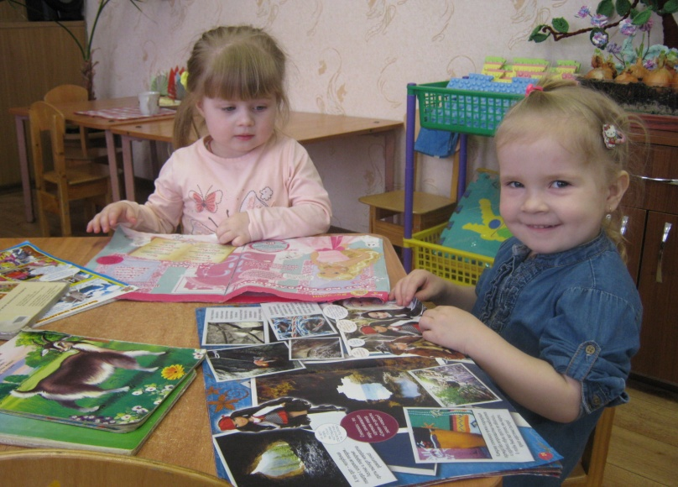
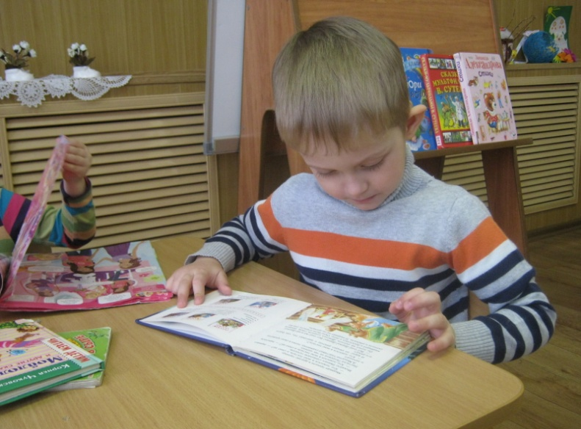
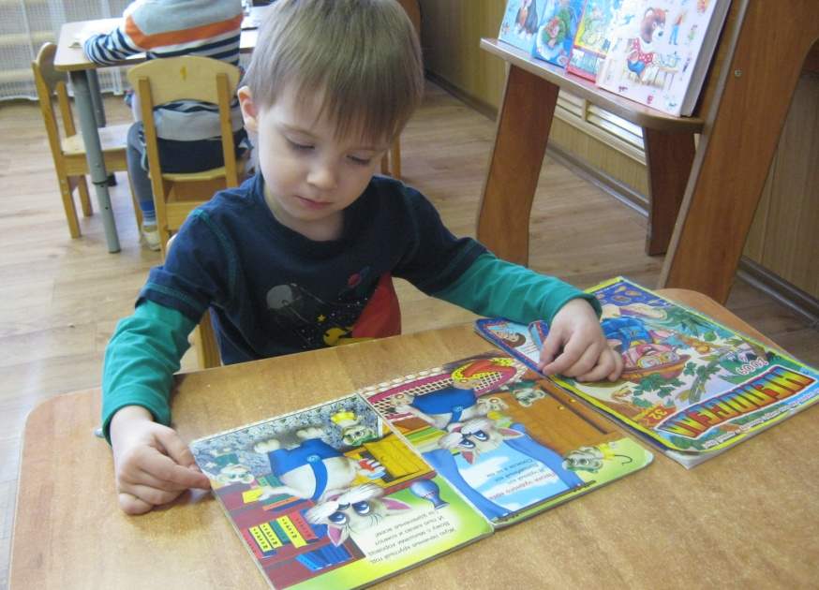
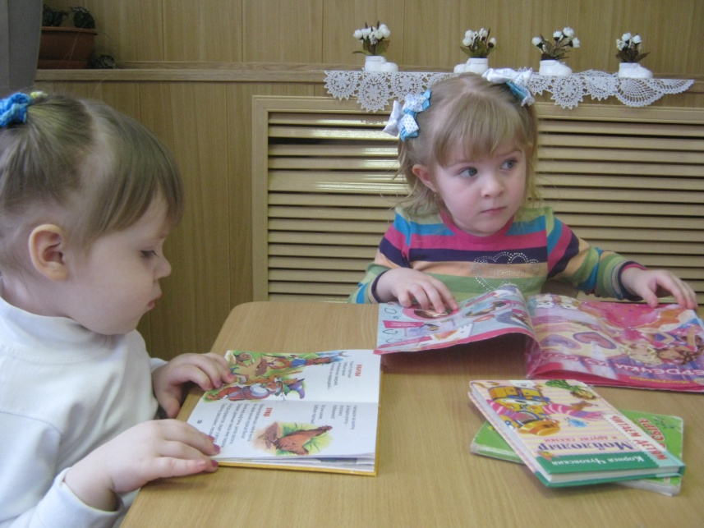
Книжки – наши друзья

Slide 13
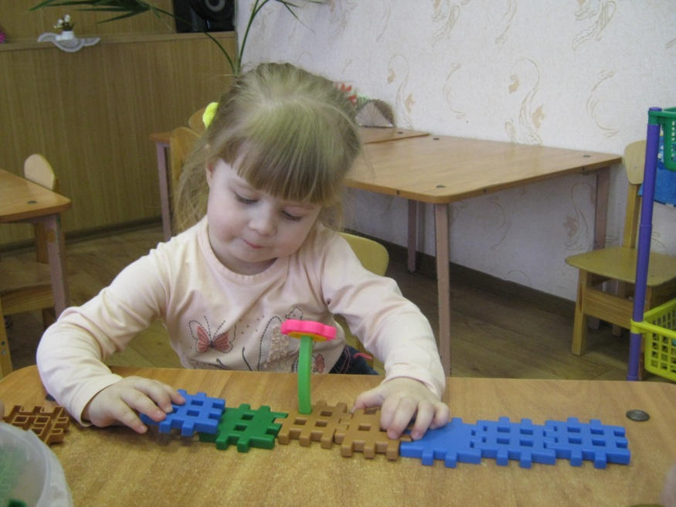
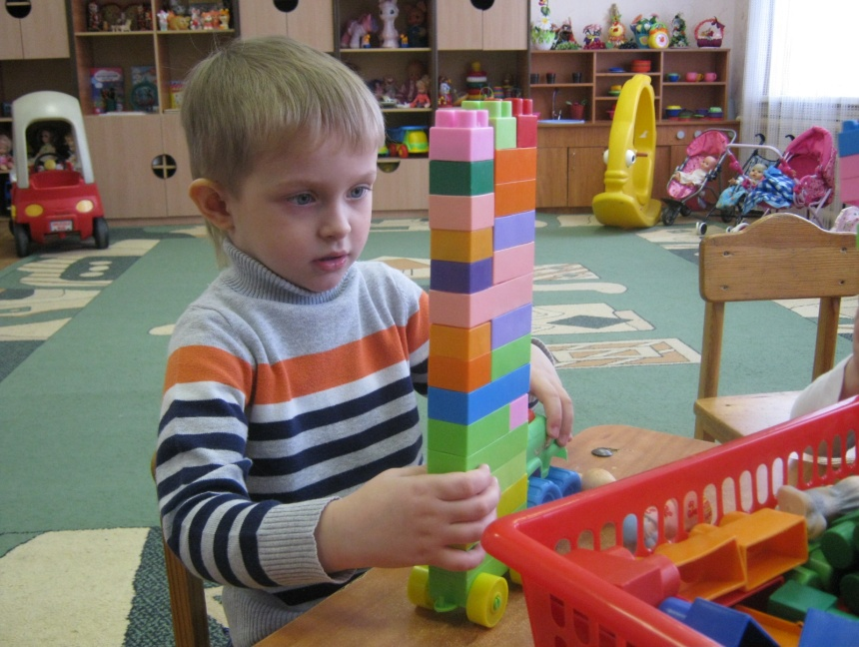
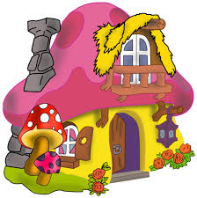
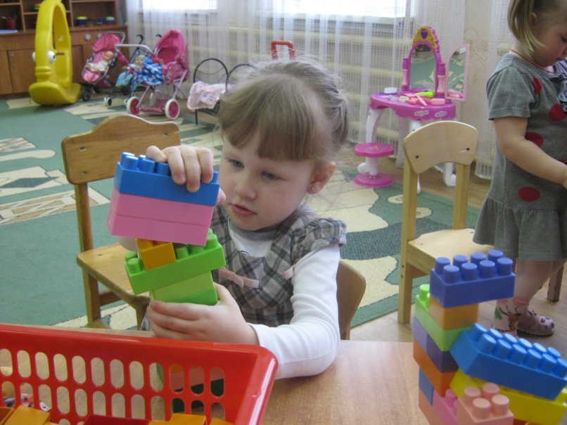
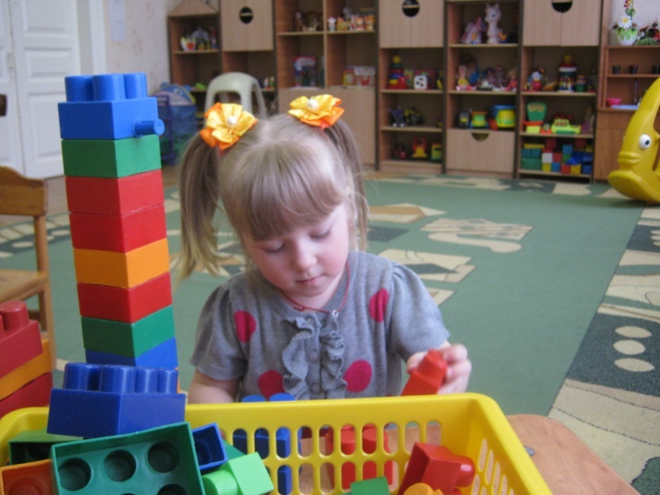
Строем дом

Slide 14
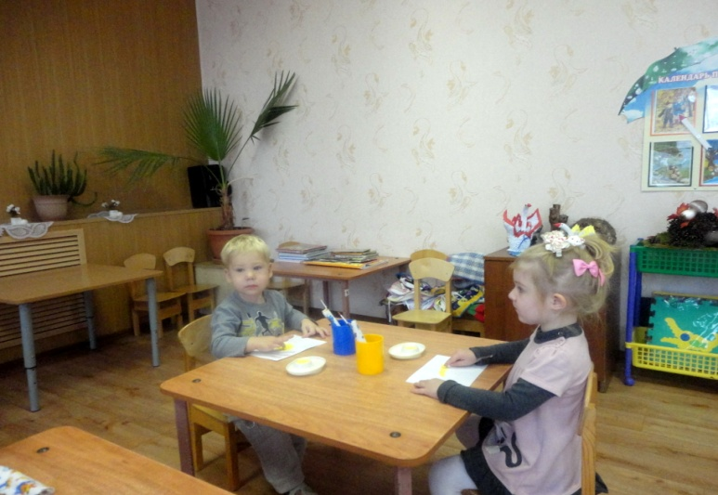
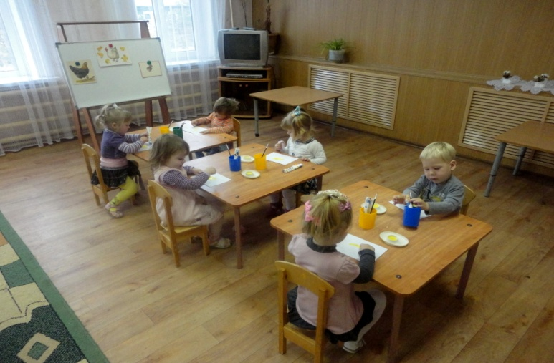
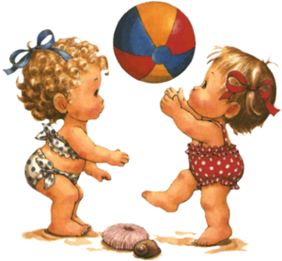
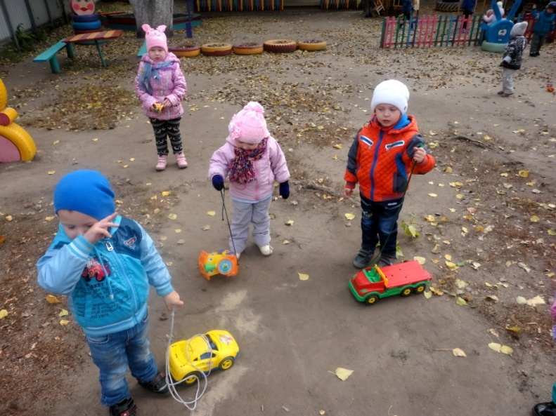
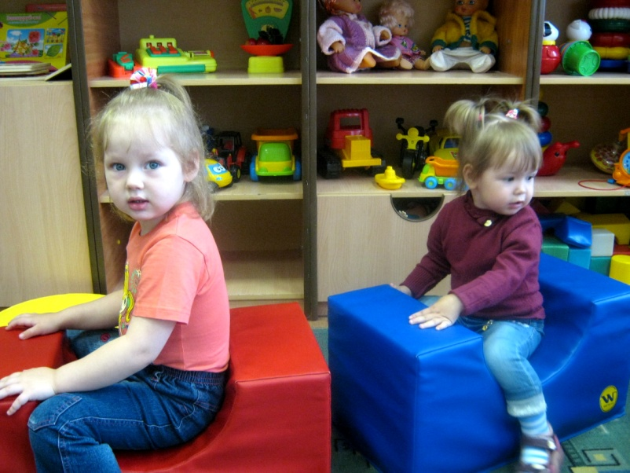
Занимаемся, играем

Slide 15
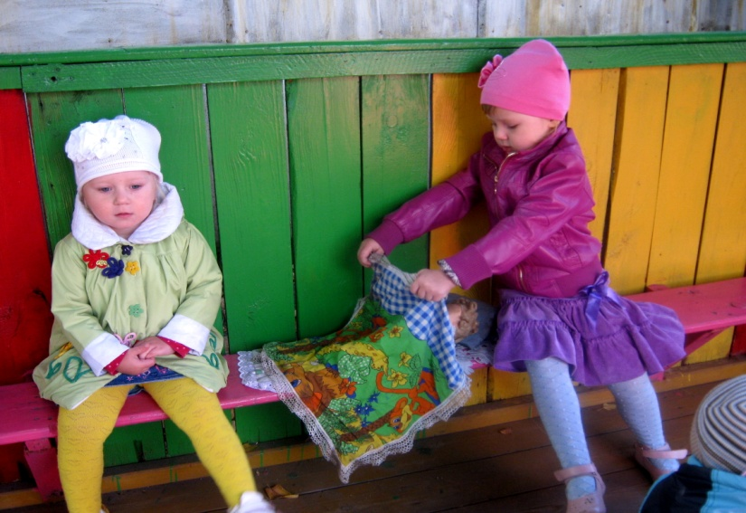
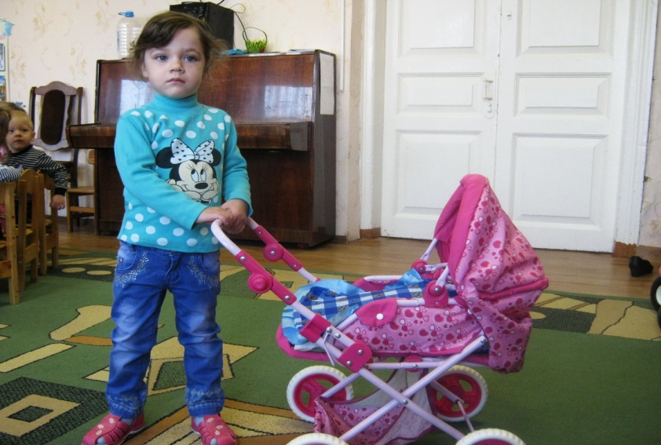
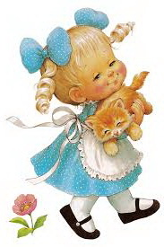
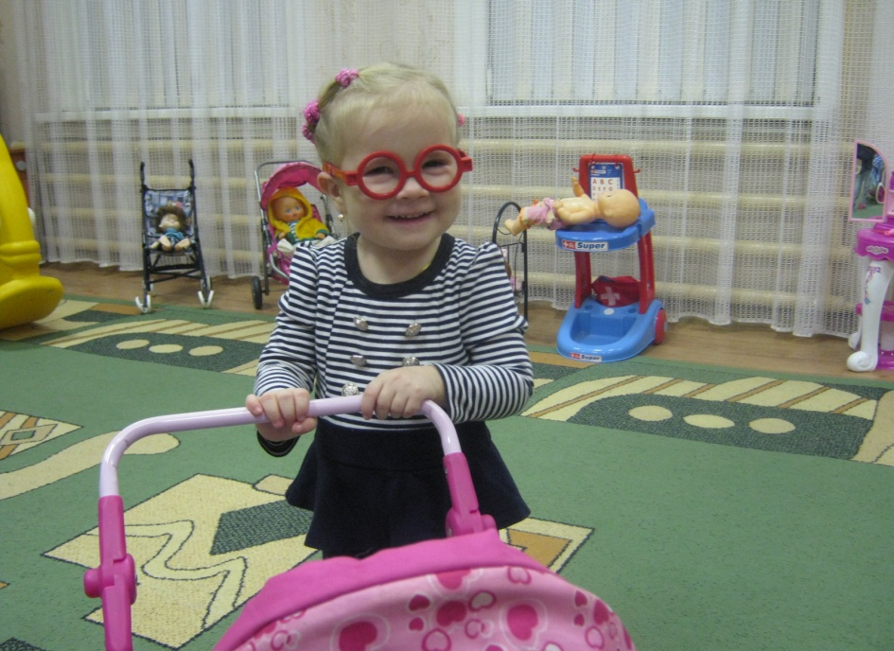
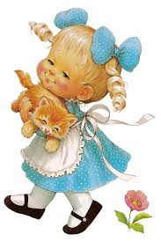
Будущие мамы

Slide 16
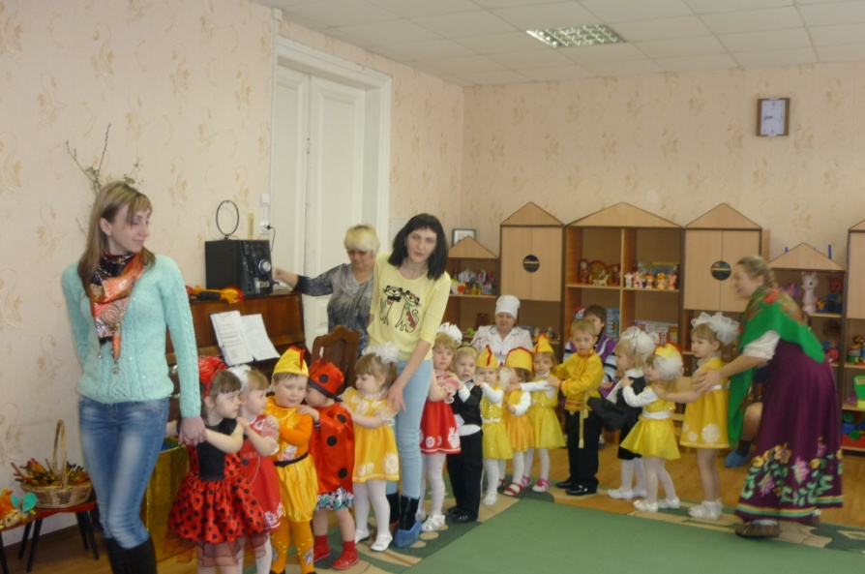
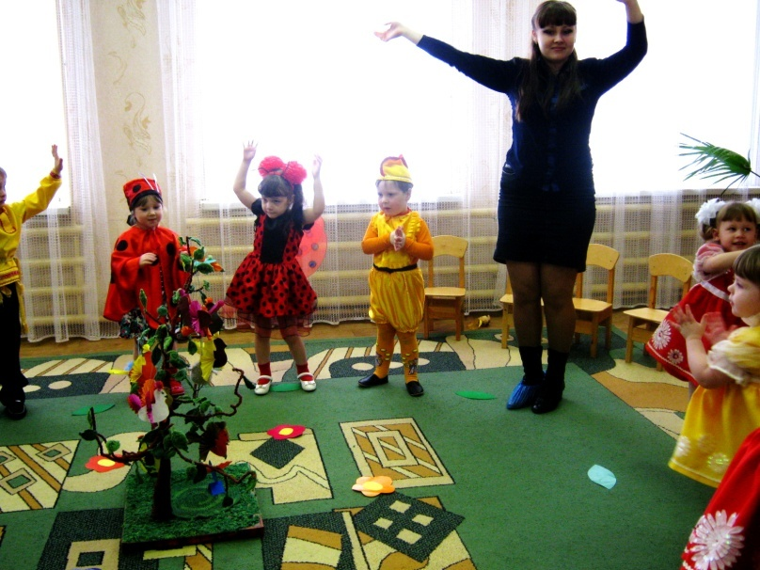
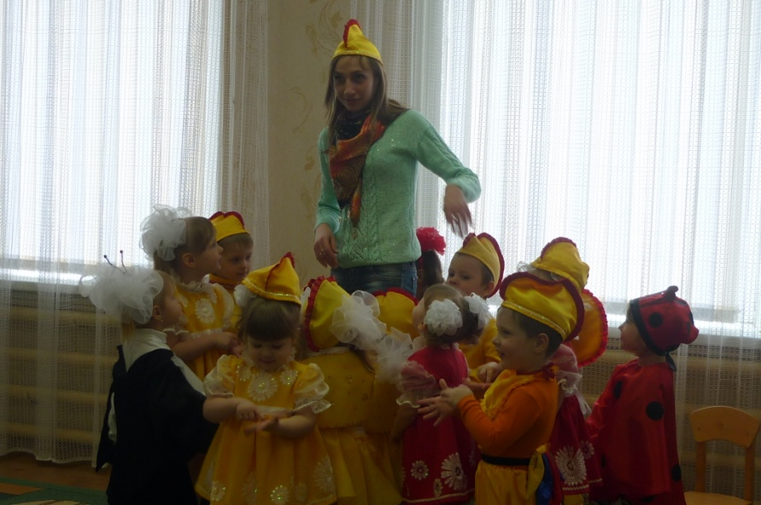
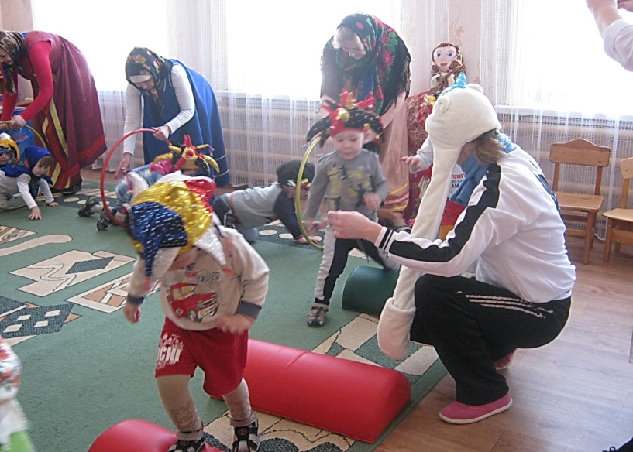
Вместе весело шагать

Slide 17
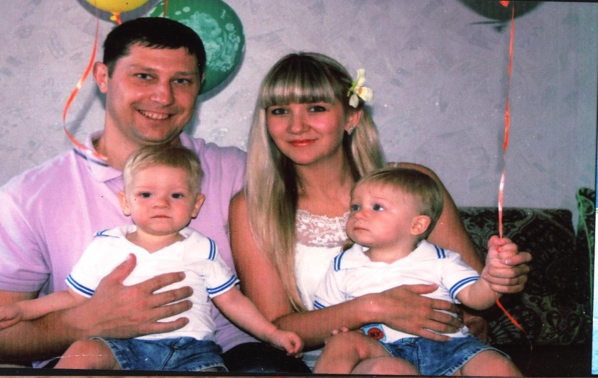
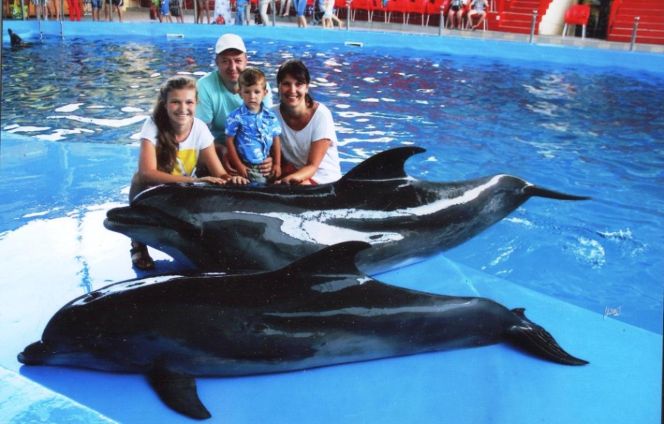
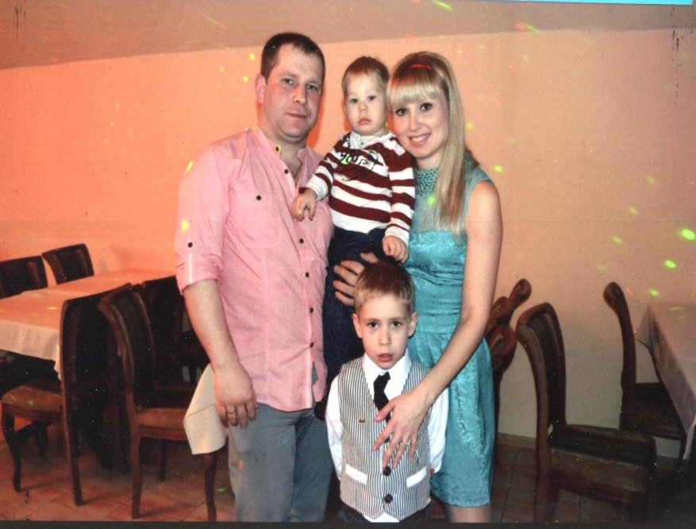
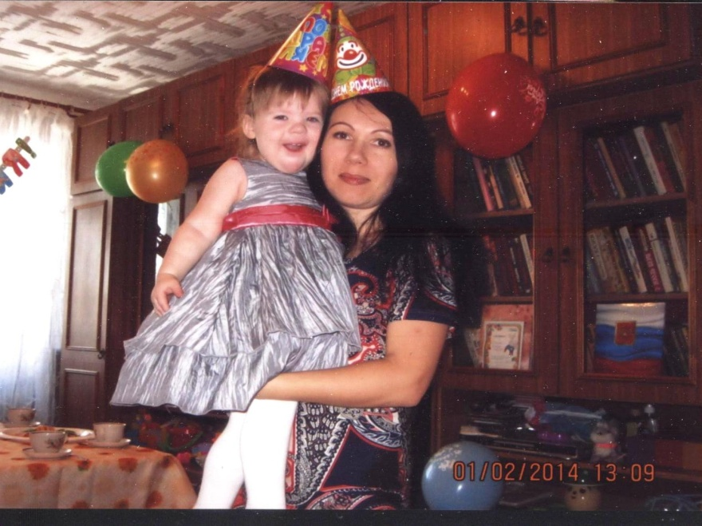
Моя дружная семья

Slide 18
